Slide 1
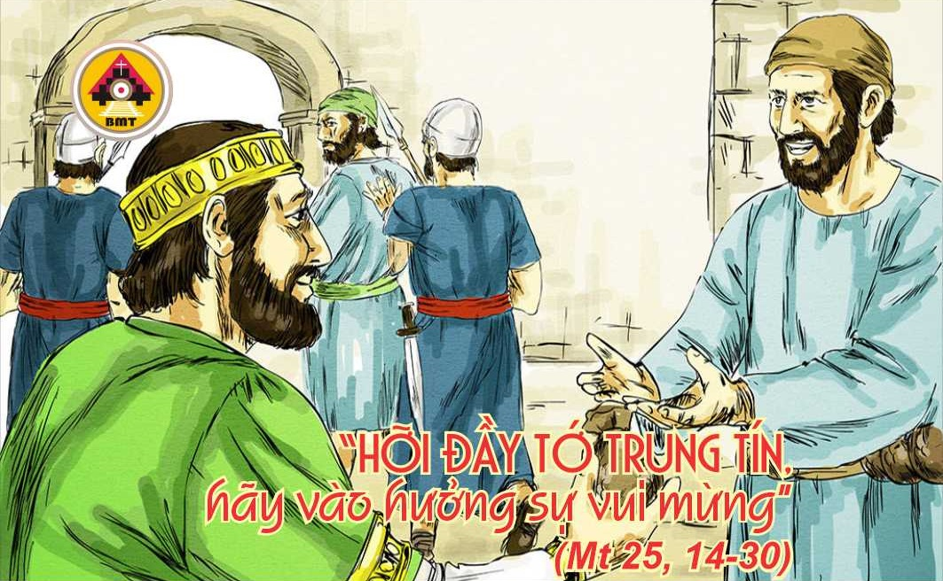

CHÚA NHẬT XXXIII THƯỜNG NIÊN A

Slide 2
Ca Nhập Lễ
Chúa phán: Ta nghĩ đến bình an, chớ không nghĩ đến gian khổ; các người kêu cầu Ta, và Ta nhậm lời các ngươi, Ta dẫn dắt các ngươi từ mọi nơi các người bị nô lệ trở về.

Slide 3

Bài Đọc 1: Cn 31, 10-13, 19-20.
30-31
“Nàng cần mẫn dùng tay làm việc”.
Trích sách Châm Ngôn

Slide 4
Đáp Ca
Tv 127, 1-2. 3. 4-5
Ðáp: Phúc thay những bạn nào tôn sợ Thiên Chúa

Slide 5

Bài Đọc 2: 1 Tx 5, 1-6
“Ngày của Chúa bắt chợt anh em như kẻ trộm”.
Trích thư thứ nhất của Thánh Phaolô Tông đồ gửi tín hữu Thêxalônica.

Slide 6
Alleluia: Lc 21, 36
Alleluia-alleluia: – Các con hãy tỉnh thức và cầu nguyện luôn, để có thể xứng đáng đứng vững trước mặt Con Người. – Alleluia.

Slide 7
Phúc Âm: Mt 25, 14-30

Slide 8
KINH TIN KÍNH

Slide 9



LỜI NGUYỆN TÍN HỮU

Slide 10

DÂNG LỄ

Slide 11
CA HIỆP LỄ
Việc tôi kết hợp với Thiên Chúa, và việc tôi đặt niềm cậy trông vào Chúa là Thiên Chúa, thì tốt đẹp biết bao.

Slide 12
CHÚA NHẬT XXXIII THƯỜNG NIÊN A

